Slide 1

Adobe 支援計劃
Adobe Experience Cloud
標準 | 商務 | 企業 | 菁英
Adobe 提供全方位的技術資源來支援您的業務，這些資源包括在您的 Experience Cloud 授權訂閱中，並在菁英支援套件中進一步強化。菁英支援包括透過 Adobe Experience League 存取個人化學習路徑和監控的社群論壇。您還可以利用我們詳細而深入的技術產品文件和目前的版本注意事項。菁英客戶還可以獲得一位指定的支援工程師和一位技術客戶經理，他們將與您合作，提供一流的主動和被動支援，同時作為您在 Adobe 支援團隊的指定技術連絡人。憑藉在指定的 Experience Cloud 解決方案方面的深厚經驗，無論您的支援需求有多複雜，您的 Adobe 支援團隊都會全程與您並肩作戰，以確保您最大化在 Adobe Experience Cloud 解決方案中的投資，並幫助您在問題發生之前未雨綢繆。
 |  | 標準支援 | 菁英支援
 |  |  | 付費支援 ($)
指派的專家 | 帳戶支援負責人
 | 指定的支援工程師 |  | ✓
 | 技術客戶經理 |  | ✓
支援服務 | 線上支援 | 營業時間 | 24x5
 | 全年無休 P1 問題支援 | ✓ | ✓
 | 指定的支援聯絡人 (依據產品) | 4 | 15
 | 即時電話支援 |  | ✓
 | 向上呈報管理 |  | ✓
 | 每年的服務審查 |  | 4
 | 每年的專家諮詢 |  | 4
 | 案件審查 |  | ✓
 | 事件管理 |  | ✓
 | 環境審查、維護與監控 |  | ✓
 | 發行、遷移、升級及產品藍圖審查 |  | ✓
 | 雲端支援活動 – 雲端形式的 Experience Manager |  | ✓
現場服務 | 上市諮詢服務 – 新解決方案的第一年 |  | ✓
 | 現場服務活動 |  | 4
服務層級 目標： 初始回應
優先順序 | 標準支援 | 菁英支援
優先順序 1 客戶的生產業務功能已停止或發生重大資料遺失或服務降級狀況，需要立即關注以恢復功能與可用性 | 全年無休 / 1 小時 | 全年無休 / 15 分鐘
優先順序 2 客戶的業務功能發生嚴重的服務降級狀況，或是可能發生資料遺失，或是主要功能受到了影響 | 營業時間 / 4 小時 | 24x5 / 30 分鐘
優先順序 3 客戶的業務功能發生了輕微服務降級狀況 (或沒有降級)，但有解決/變通方法讓業務功能得以繼續正常運作 | 營業時間 / 6 小時 | 24x5/ 1 小時
優先順序 4 有關目前產品功能或增強要求的一般性問題。 | 營業日 / 3 天 | 營業日 / 1 天
©2021 Adobe。All Rights Reserved。Adobe 機密資訊。

Slide 2














菁英支援特色
技術客戶經理
指定的支援工程師
案件審查
指定的技術客戶經理，負責監督您的 Elite 體驗、協調支援和現場服務的投入，並提供主動式服務來讓您實現最高業務價值。
已熟悉您的解決方案環境與業務目標的指定支援工程師。NSE 是經驗豐富的支援工程師，可幫忙協調您的企業支援體驗。
定期審查未解決的支援請求，以確保客戶在案件描述、業務影響、狀態、優先順序及確保快速解決所需的後續步驟方面都達成一致。
向上呈報管理
服務審查
專家諮詢
Adobe 內的指定聯絡人，他可提供向上呈報協助、定期更新，並確保優先處理您最緊急且未解決的支援請求。
定期審查 Elite 計劃服務、支援指標和交付成果，包括前瞻性交付計劃
60 分鐘的諮詢，聚焦於特定產品功能以及如何利用它來解決常見的業務問題。
環境審查
解決方案藍圖審查
維護和監控
主動審查您的解決方案部署、組態設定及整體架構，包括整合。
將 Adobe 解決方案藍圖與您的專案藍圖進行比較並將兩者保持一致，以降低風險並為將來做好準備。
.
接收維護最佳實務和最新修正 (SP、MR、修補程式、FP)，以在所有維護檢查中保持最新狀態
發行準備與審查
知識轉移
事件管理
接收有關新產品功能的個人化指引，以利用最新的創新功能，並讓 Adobe 專家審查發行和升級計劃。
Adobe 支援團隊持續在進行知識轉移，以便提供有關解決方案使用的最佳實務。
管理關鍵事件，以確保您在這些關鍵業務和專案里程碑期間擁有適當層級的支援、涵蓋範圍和緩解計劃。
標準支援特色
社群論壇
全年無休 P1
Experience League
線上論壇
電話支援
自我引導式旅程
可持續在線上存取不斷增加的技術解決方案、產品文件、常見問答等內容的資料庫。與 Adobe 社群上的從業人員和其他客戶交流，彼此分享學到的最佳實務和經驗教訓
授權的使用者或指定的支援聯絡人可透過所有可用管道 (包括 P1 適用的電話) 來提交問題，並代表貴公司與我們的技術支援團隊互動。
Experience League 賦予體驗製作者強大的功能。客戶可以透過個人化學習來開始培養自己的客戶體驗管理能力，以發展各項技能、與全球的同行社群互動，並獲得職業提升的認可
諮詢時間
即時聊天支援*
自助式入口網站
網路研討會
聊天支援
24/7 支援入口網站
「諮詢時間」是由 Adobe 客戶支援團隊主導的一項計劃，其中的研討會的設計目的是為了提供資訊以及協助參與者排除問題，並提供成功使用 Adobe 解決方案的秘訣與技巧。
開始聊天式諮詢，以獲得案件提交的解答與協助
*並非所有產品都有提供即時聊天支援。
隨需存取線上 自助式支援入口網站，以提交支援請求、檢閱案件狀態，並瀏覽其他資源，像是我們的知識庫、新聞與提醒、特定的提示等。
©2021 Adobe。All Rights Reserved。Adobe 機密資訊。

Slide 3


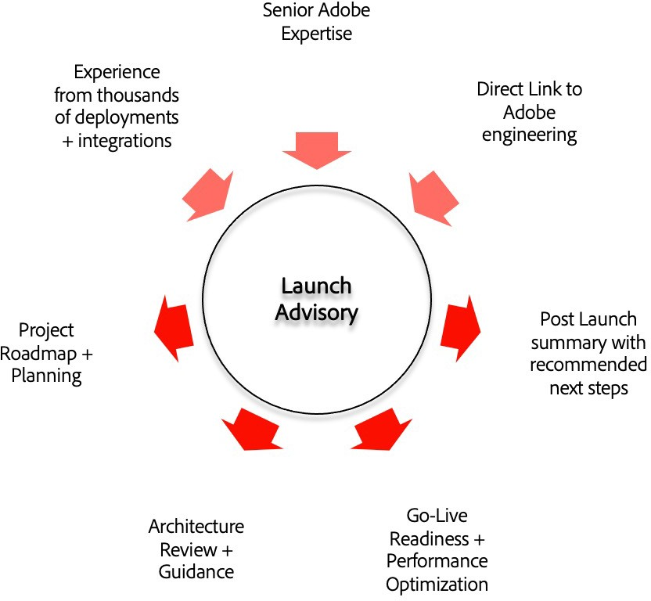
雲端支援活動 - AEM
AEM as a Cloud Service 的控管
AEM as a Cloud Service 的增值服務
AEM as a Cloud Service 的自訂最佳實務
為了協助 AEM as a Cloud Service 客戶遵守 AEM as a Cloud Service 的產業標準和最佳實務所進行的技術與營運控管
識別、審查有機會最佳化的自訂解決方案採用領域，並提供相關建議
推動採用 AEM as a Cloud Service 中的自訂最佳實務和核心元件
啟動諮詢
現場服務活動
Launch Advisory 適用於客戶實作新的 Adobe Experience Cloud 解決方案，是諮詢的核心
服務和建議組合，經公認可支援成功部署並加速價值實現的時間。
現場服務是用於快速解決問題，聚焦於客戶成功及加快價值實現。對於支援合約涵蓋的任何解決方案產品而言，如果上市諮詢服務作用中，第 1 年將不會有現場服務。
開展
定義
設計
上線
啟動後
每年 4 個活動
實作
Adobe 解決方案專家可向客戶和實作合作夥伴提供以最佳實務為根據的指引，以協助驗證需求、架構、開發流程和上市整備情況審查。
執行與營運
作為菁英客戶，您有資格每年享有 4 個活動
的權益(從以下兩個課程分軌)：技術和/或策略。
實作
執行與營運
上市諮詢服務將透過常見的里程碑 (開展、定義、設計、上線和上市後) 與您的專案時間表保持一致，以便指導、驗證、評估及提出建議。
技術路徑活動可確保客戶擁有健全的技術，並且最大限度地採用他們的工具。具體而言，這些類型的活動包含與平台組態設定、整合和疑難排解有關的支援和建議
主要交付成果包括：
可用的技術活動類型：
健康稽核
平台稽核
功能集啟用
基本整合與組態設定
客戶解決方案疑難排解
雲端服務支援
專案啟動 (包括專案共同作業計劃) 投影片組
評估與建議文件
投入摘要
資深 Adobe 專業知識
從數以千計的部署和整合中獲得經驗
直接聯繫 Adobe 工程部
策略路徑活動可尋找機會，以確保可從客戶的 Adobe 解決方案實現價值。這類活動包括與策略、衡量和成熟度有關的支援建議，以推動一個或多個 Adobe 解決方案的價值實現。
可用的策略活動類型：
成熟度藍圖
使用案例開發/衡量
報告與分析
啟用最佳實務
上市諮詢
專案藍圖 + 規劃
含建議後續步驟的上市後摘要
架構審核 + 指導方針
上線整備 + 效能最佳化

Slide 4





資源
Experience League | Experience League 是 Adobe 幫助企業經由其所做的 Adobe 投資來實現預期價值的方式。這是一個統一的位置，客戶可以在這裡學習、交流並沿著個人化的成功路徑而成長，這裡有提供自助式教學課程、產品文件、由講師授課的培訓課程、社群及技術支援。
培訓 | 您可以從 Experience League 存取 Adobe 數位學習服務課程。學習課程整合了隨需和教師指導的課程。在這裡，您可以習取市場公認價值的技能，並將其定位以促進貴組織獲致成功。
生產問題與系統中斷 | Status.adobe.com 會傳達所有在多租用戶環境中部署的 Adobe 產品與服務的健康資訊。客戶可以選擇其訂閱偏好設定，以便在 Adobe 建立、更新或解決產品事件時收到電子郵件通知。這可以包括預定的維護或是不同嚴重性等級的服務問題。
條款與條件 | 詳述支援服務方案的條款與條件
Adobe 支援的區域範圍、當地營業時間和語言支援
Adobe 支援的區域範圍是透過將客戶的帳單地址 (通過銷售訂單或其他 Adobe 支援採購文件) 歸納於以下區域之一來建立的：
美洲 | 歐洲、中東與非洲 | 亞太地區 | 日本 ¹
上午 6 點 – 下午 5:30 | 上午 9 點 – 下午 5 點 | 上午 9 點 – 下午 5 點 | 上午 9 點 – 下午 5:30
僅提供英文和日文的語言支援 ¹ P2、P3、P4 案件僅限於在日本的營業時間提交。
無與倫比的專業知識
加速支援
策略性建議
如需了解 Adobe 支援方案的詳細資訊以及適合您的層級，請聯絡您指定的帳戶經理 (NAM) 或客戶成功經理 (CSM)
©2021 Adobe。All rights reserved.Adobe 機密資訊。
Adobe
345 Park Avenue
San Jose, CA95110-2704
USA
www.adobe.com/tw/
© 2020 Adobe. All rights reserved.Adobe 機密資訊。
© 2020 Adobe. All rights reserved.Adobe 機密資訊。

